Slide 1
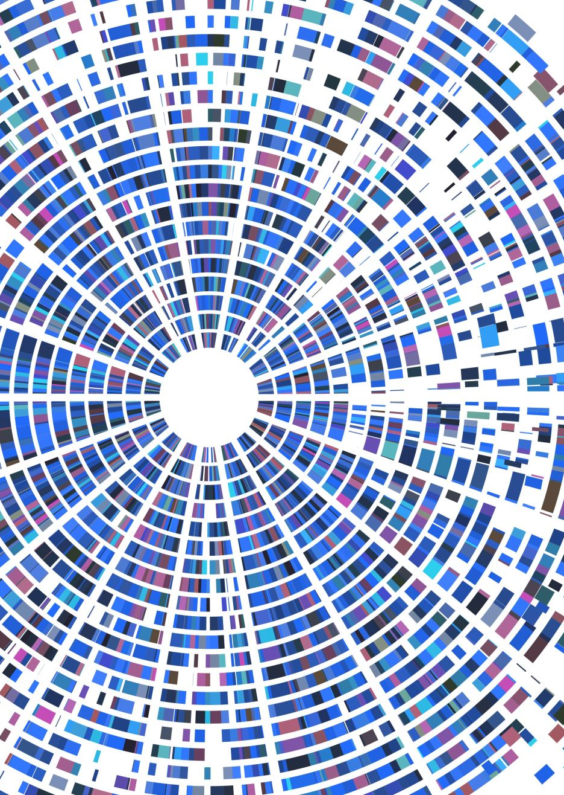
Dependency Inversion Principle (DIP)
Laura Cristina Llanos Osorio
Santiago Loaiza Sánchez
Juan Pablo González Valencia

Slide 2
¿Qué es?
El Principio de Inversión de Dependencias (DIP) es uno de los cinco principios SOLID de diseño de software orientado a objetos, formulado por Robert C. Martin. Este principio consta de tres partes fundamentales:
Los módulos de alto nivel no deben depender de módulos de bajo nivel.
Ambos módulos deben depender de abstracciones
Las abstracciones no deben depender de los detalles. Los detalles deben depender de las abstracciones.

Slide 3
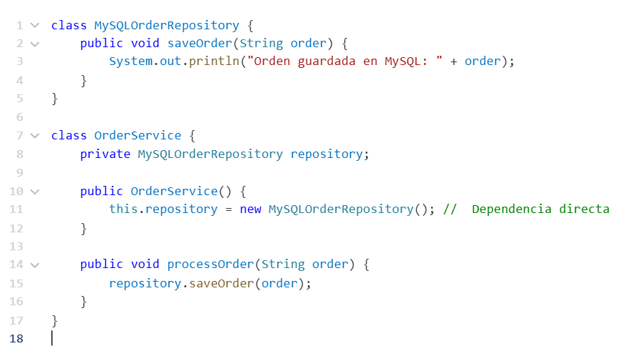
Sin dip
Aquí, la clase OrderService depende directamente de la clase concreta MySQLOrderRepository, lo que genera acoplamiento y hace difícil cambiar la base de datos en el futuro.
Problema: Si queremos cambiar MySQLOrderRepository por MongoDBOrderRepository, tendríamos que modificar OrderService, rompiendo el principio de abierto/cerrado.

Slide 4
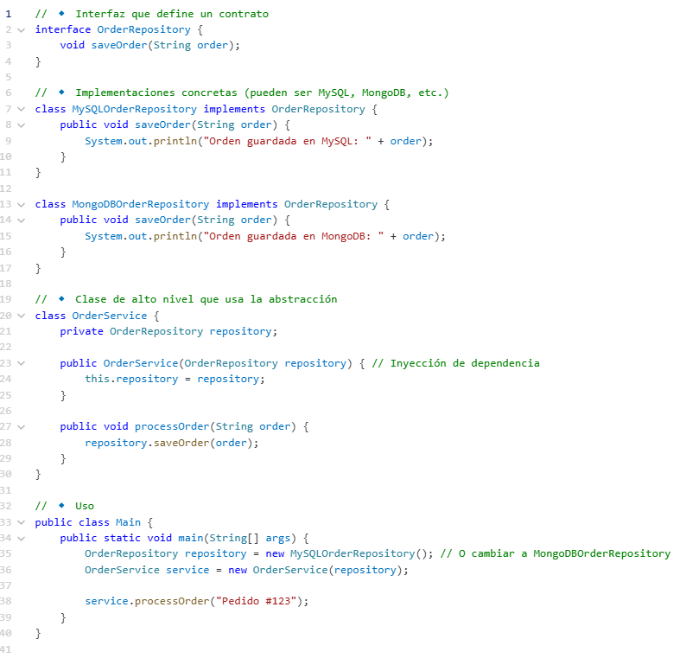
con dip
Ahora OrderService depende de una interfaz (OrderRepository), no de una implementación concreta.
Desacoplamiento: OrderService no depende de implementaciones concretas, sino de una abstracción.
Facilita el cambio de implementaciones: Puedes cambiar MySQL por MongoDB sin modificar OrderService.

Slide 5
High Cohesion (Alta Cohesión)
Laura Cristina Llanos Osorio
Santiago Loaiza Sánchez
Juan Pablo González Valencia

Slide 6
¿Qué es?
La cohesión mide qué tan relacionadas están las responsabilidades dentro de una clase o módulo.
Alta cohesión → La clase tiene una única responsabilidad bien definida.
Baja cohesión → La clase maneja muchas responsabilidades diferentes

Slide 7
¿Qué es?
En SOLID, está ligado al Principio de Responsabilidad Única (SRP) porque una clase debe enfocarse en una sola tarea.
En GRASP, es un principio fundamental que ayuda a mantener un buen diseño de software.
La alta cohesión facilita la organización.

Slide 8
SRP y High cohesion
Concepto | Enfoque | Pregunta Clave
SRP | Razón única para cambiar | ¿Esta clase tiene más de una responsabilidad?
High Cohesion | Relación entre tareas en una clase | ¿Las tareas dentro de la clase están estrechamente relacionadas?

Slide 9
Conclusión
✅ Una clase debe enfocarse en una sola tarea.
✅ El código con alta cohesión es más fácil de mantener y reutilizar.
✅ Se relaciona con el Principio de Responsabilidad Única en SOLID y con Information Expert y Low Coupling en GRASP.

Slide 10
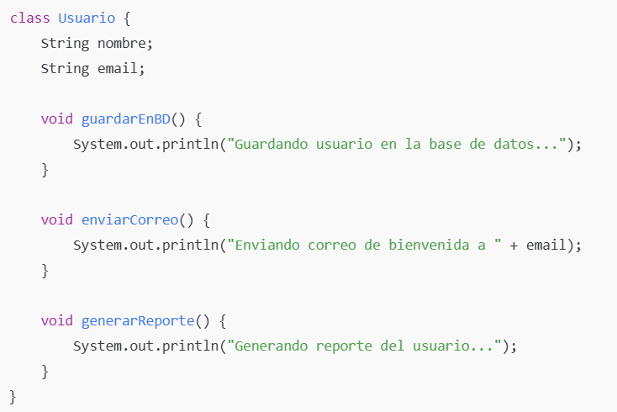
con baja cohesión
Problemas con este diseño:
🔴 Múltiples responsabilidades en una sola clase (gestiona datos, envía correos y genera reportes).
🔴 Dificultad para mantener y modificar (si cambia la lógica de envío de correos, se modifica la misma clase que maneja datos).
🔴 Difícil reutilización (no se puede reutilizar la lógica de envío de correos en otras partes sin traer toda la clase Usuario).

Slide 11
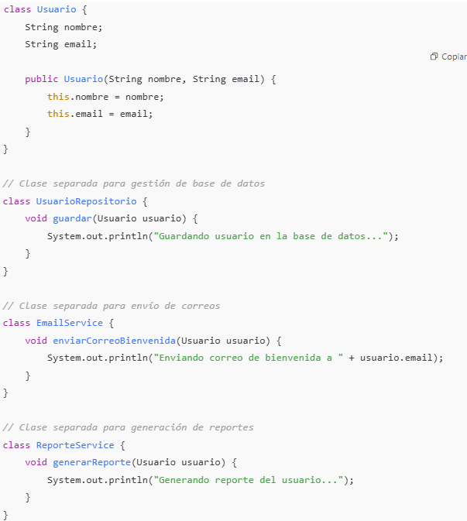
con alta cohesión
Beneficios del diseño con Alta Cohesión:
✅ Cada clase tiene una única responsabilidad (cumple con el Principio de Responsabilidad Única - SRP).
✅ Fácil mantenimiento y modificación (cambiar el envío de correos no afecta la gestión de usuarios).
✅ Mayor reutilización (puedo usar EmailService en otros módulos sin depender de Usuario).

